Slide 1
Первая мировая война
Женские батальоны смерти
Подготовила:
воспитатель Медведева Ю.В.

Slide 2
Летом 1917 года в русской армии слабела дисциплина и падал боевой дух. Однако часть солдат не утратила прежнего желания сражаться и жертвовать жизнью. Из них стали формироваться добровольческие части, которые называли»ударными батальонами», «дружинами смерти» и т.п.
Вместо кокарды на фуражках они носили изображение черепа, он же часто изображали на знаменах

Slide 3
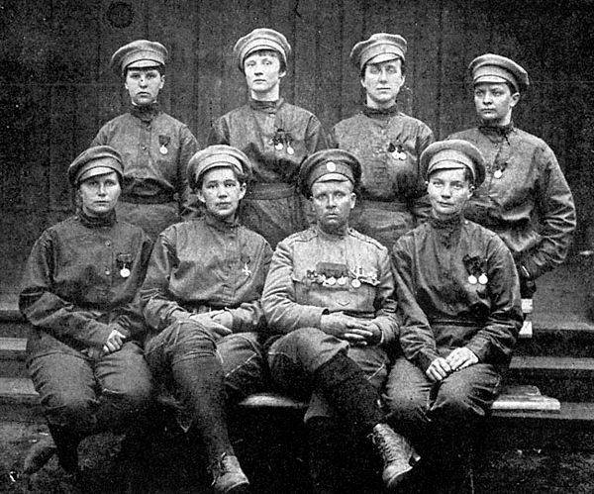
Мария Бочкарева
В 1914 году Мария пошла на фронт, четырежды была ранена, стала полным Георгиевским кавалером. В столице Бочкарева выступила перед членами Временного правительства с идеей создать женский добровольческий «батальон смерти».
«Мне на это сказали, что моя идея великолепная…»-писала она.

Slide 4
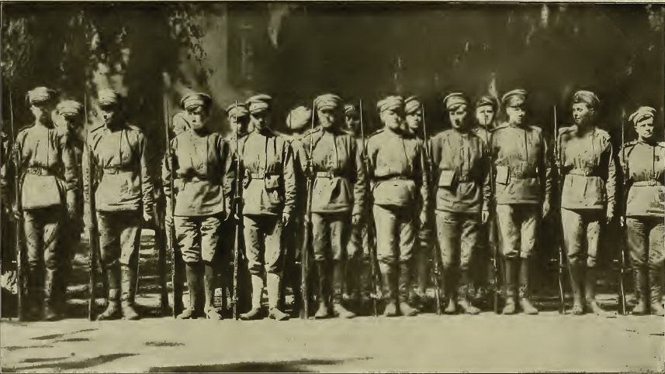
Выступая в следующие дни перед женщинами Мария говорила: «Солдаты в эту войну устали. Им нужно помочь нравственно…». В обращении Московского женского совета говорилось: « Ни один народ в мире не доходил до такого позора, чтобы вместо мужчин-дезертиров шли на фронт слабые женщины… Женская рать будет тою живою водой, которая заставит очнуться русского старого богатыря».

Slide 5
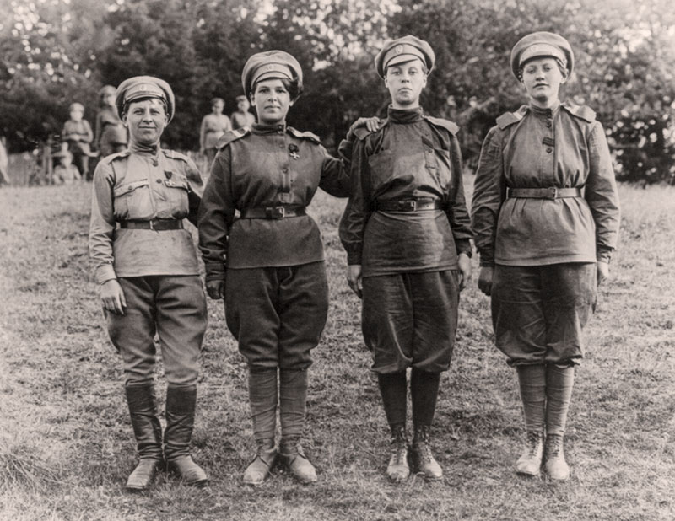
27 июня в Исаакиевском соборе Марии Бочкаревой было торжественно вручено знамя ее батальона. После этого женщины-добровольцы отправились на фронт. Входе наступления они взяли несколько линий немецких окопов

Slide 6
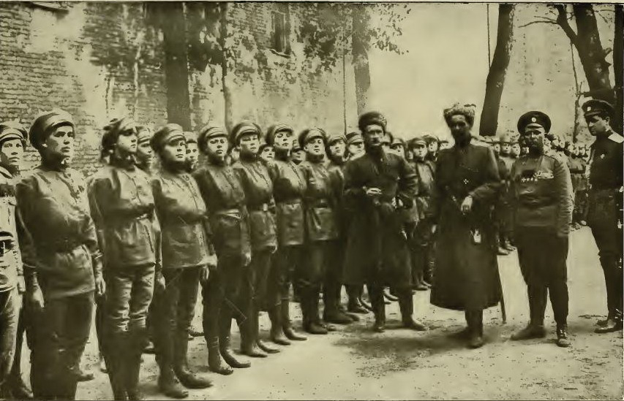
В какой то момент другие части,состоящие из мужчин отступили, и женщины остались одни на поле сражения. Они не стали отступать, но, под ударным огнем забыв приёмы ведения боя, собрались вместе, став хорошей мишенью… женский батальон понёс в этом сражении большие потери.

Slide 7
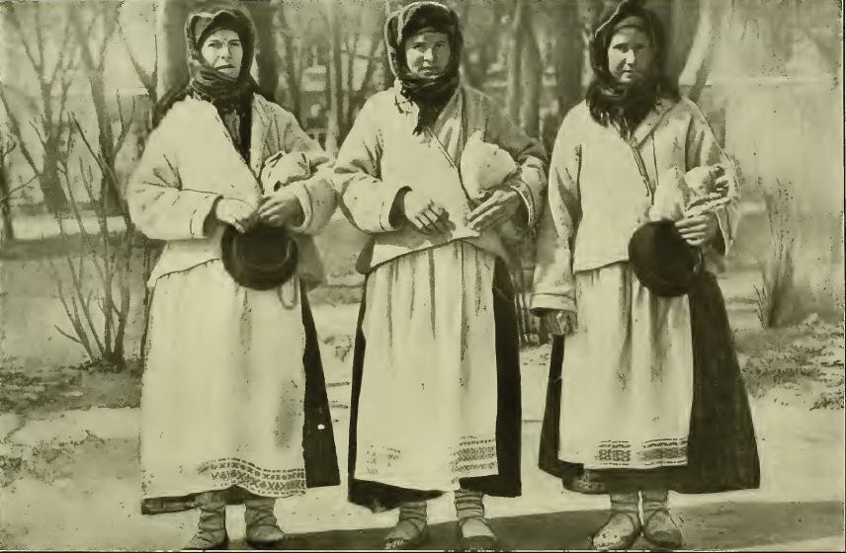
Всего же сформировали два женских пехотных «батальона смерти» и несколько команд. В них вошло более 3тыс. женщин. Один из женских батальонов оказался в числе последних защитников Временного правительства в дни Октябрьского переворота в Петрограде. В январе 1918 года женские батальоны формально распустили, но многие их участницы продолжили службу частях белогвардейских армий.

Slide 8
Использованная литература:
Источник фотографий: http://ljwanderer.livejournal.com/211905.html#cutid1
«Энциклопедия для детей» т.5 ч.3История России. Сост. С.Т.Измайлова

